Slide 1
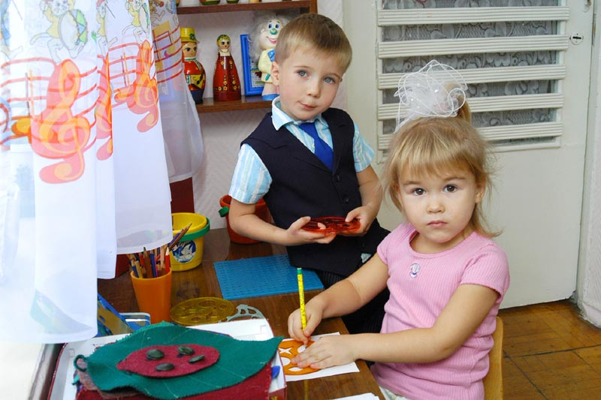
Предшкольная подготовка.
Детские годы- это горы, с которых река берет начало и где определяет свое направление.
Ян Корчак

Slide 2
Что такое готовность к школе?
Поступление детей в школу- переломный момент в жизни ребенка, переход к новому образу жизни и условию деятельности, новому положению в обществе, новым взаимоотношениям со взрослыми и сверстниками.

Slide 3
Представители зарубежной психологии (А.Анастази, Я.йирасек, С.Штрембел) раасматривали проблему в аспекте школьной зрелости. Отечественные психологи (Л.С.Выготский, Д.Б.Эльконин, Л.Божович) делали акцент на теоретическую разработку вопроса. Л.С. Выготский указывал, что готовность к школе определяется умением ребенка обобщать и дифференцировать в необходимых категориях предметы и явления окружающего мира. Л.И.Божович представляла готовность к школе как комплексную характеристику, включающую определенный уровень мыслительной деятельности, познавательных интересов, готовности к произвольной регуляции познавательной деятельности и социальной позиции школьника. А.И.Запорожец также выделял особенности мотивации, уровень развития познавательной и аналитико-синтетической деятельности и степень сформированности механизмов волевой регуляции как целостную систему готовности ребенка к школьному обучению.

Slide 4
Основные показатели психологической готовности.
- Интеллектуальная готовность ребенка к школе;
- Личностная готовность ребенка к школе;
- Социально- психологическая (коммуникативная) готовность ребенка к школе.

Slide 5
20% - пропуски букв в письменных работах. Причины: - низкий уровень развития фонематического слуха; - слабая концентрация внимания; - несформированность приемов самоконтроля; - индивидуально-типологические особенности личности. 19% - допуск орфографических ошибок. Возможные причины: - низкий уровень развития произвольности; - низкий уровень объема внимания; - низкий уровень концентрации и устойчивости внимания. 17% - невнимательность и рассеянность. Причины: - низкий уровень произвольности; - низкий уровень концентрации и устойчивости внимания. 14,8% - трудности при решении математических задач. Причины: - плохо развито логическое мышление; - слабое понимание грамматических конструкций; - несформированность умения ориентироваться на систему признаков; - низкий уровень развития образного мышления.

Slide 6
13,5% - затруднения при пересказывании текста. Причины: - несформированность умения планировать свои действия; - слабое развитие логического запоминания; - низкий уровень речевого развития и образного мышления; - заниженная самооценка. 13,1% - неусидчивость. Причины: - низкий уровень развития произвольности; - индивидуально-типологические особенности личности; - низкий уровень развития волевой сферы.

Slide 7
12,7% - трудности в понимании объяснения учителя с первого раза. Причины: - слабая концентрация внимания; - несформированность приемов учебной деятельности; - низкая степень восприятия и произвольности. 11,5% - грязь в тетради. Возможные причины: - слабое развитие мелкой моторики пальцев рук; - недостаточный объем внимания. 10,2% - плохо знают таблицу сложения (умножения). Причины: - низкий уровень развития механической и долговременной памяти; - слабая концентрация внимания; - несформированность приемов учебной деятельности.

Slide 8
9,6% - не справляются с заданиями для самостоятельной работы. Причины: - несформированность приемов учебной деятельности; - низкий уровень развития произвольности. 9,5% - постоянно забывают дома учебные предметы. Причины: - низкий уровень развития произвольности; - низкий уровень концентрации и устойчивости внимания. Основная причина – высокая эмоциональная нестабильность, повышенная импульсивность. 8,7% - плохо списывают с доски. Причины: - неумение работать по образцу. 8,5% - дома выполняют задания хорошо, в классе справляются плохо. Причины: - низкая скорость протекания психических процессов; - несформированность приемов учебной деятельности; - низкий уровень развития произвольности.

Slide 9
6,9% - любое задание приходиться повторять несколько раз, прежде чем ученик начнет его выполнять. Возможные причины: - низкий уровень развития произвольности; - несформированность навыка выполнять задания по устной инструкции взрослого. 6,4% - постоянно переспрашивают. Причины: - низкий уровень объема внимания; - низкий уровень концентрации и устойчивости внимания; - низкий уровень развития переключения внимания; - низкий уровень развития кратковременной памяти; - несформированность умения принять учебную задачу. 5,5% - плохо ориентируются в тетради. Причины: - низкий уровень восприятия и ориентировки в пространстве; - слабое развитие мелкой мускулатуры кистей рук.

Slide 10
4.9% - часто поднимают руку, а при ответе молчат. Возможные причины: - отсутствие восприятия себя, как школьника; - заниженная самооценка; - трудности в семье; - внутреннее стрессовое состояние; - индивидуально-типологические особенности. 0,97% - комментируют оценки и поведение учителя своими замечаниями. Причины: - слабое развитие ориентировки в пространстве - низкий уровень речевого образного мышления и самоконтроля.

Slide 11
Результаты диагностики по Екжановой (учащиеся 1 класса)

Slide 12
Первичная диагностика уровня готовности детей к школе (2012-2013)

